Slide 1
СПЕЦИАЛЬНЫЕ ЭКОНОМИЧЕСКИЕ ЗОНЫ В МИРОВОЙ ЭКОНОМИКЕ
Уксуменко Алёна Анатольевна
канд. экон. наук, доцент

Slide 2
Тема: Свободные экономические зоны в Китае

Slide 3
ВОПРОСЫ:
1. Экономические реформы в Китае
2. Специальные экономические зоны Китая

Slide 4
1. Экономические реформы в Китае
Свободная экономическая зона - ограниченная часть национально-государственной территории, на которой действуют особые льготные экономические условия для иностранных и национальных предпринимателей (льготы таможенного, арендного, валютного, визового, трудового режима и т. д.), что создает условия для развития промышленности и инвестирования иностранного капитала.
Большой экономический словарь

Slide 5
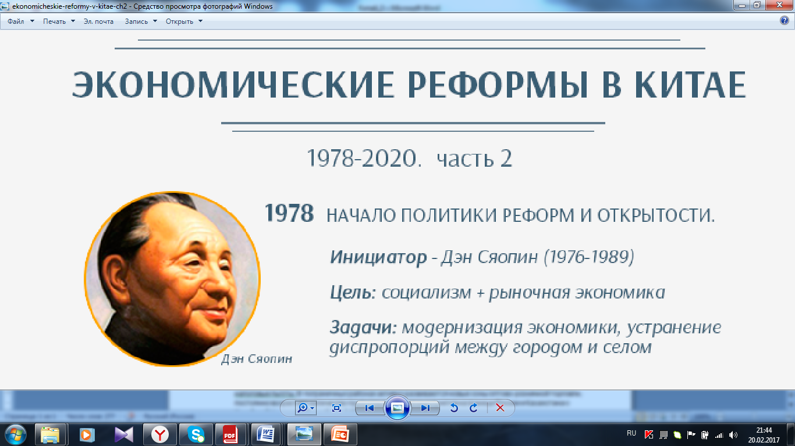

Slide 6
I ЭТАП 1978 – 1984 гг.
«Переходя реку, ощупываем камни»
Дэн Сяопин

Slide 7
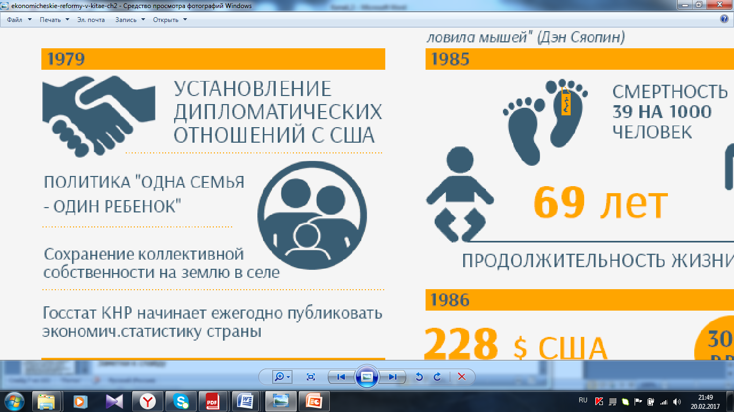

Slide 8
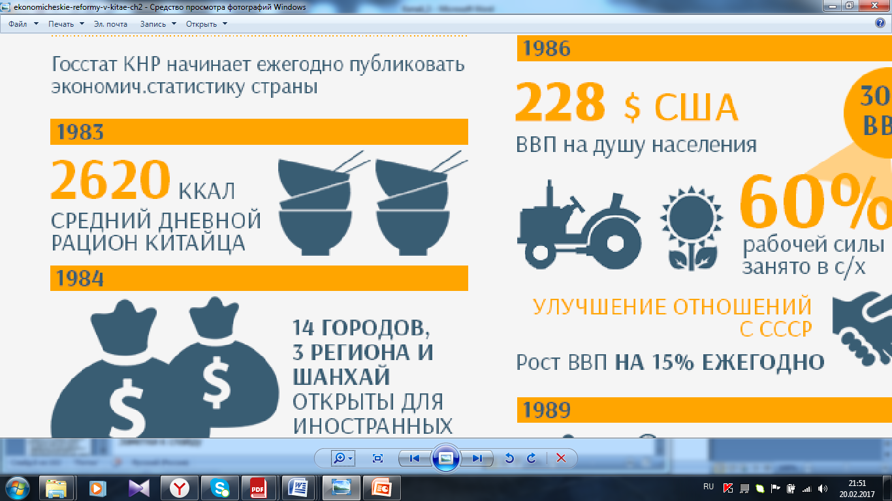

Slide 9
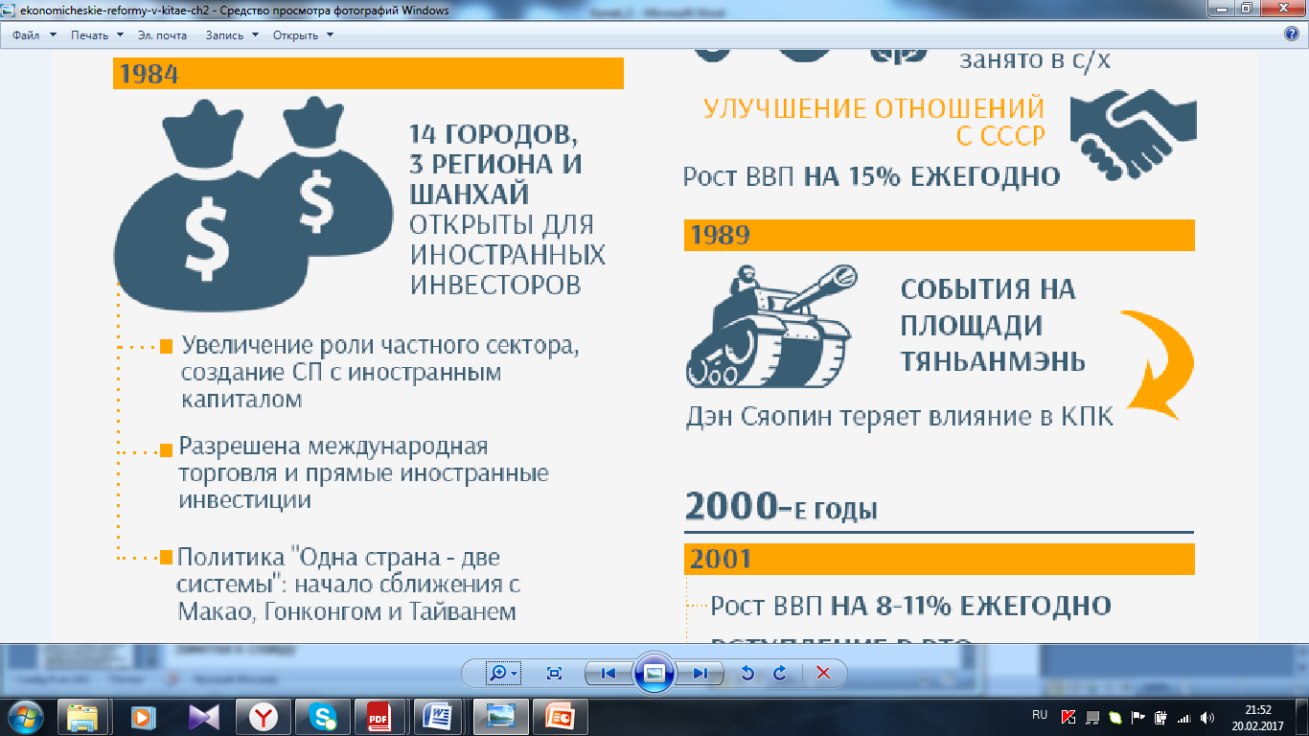

Slide 10
II ЭТАП 1985 – 1989 гг.
«Неважно, какого цвета кошка. Главное, чтобы она ловила мышей»
Дэн Сяопин

Slide 11
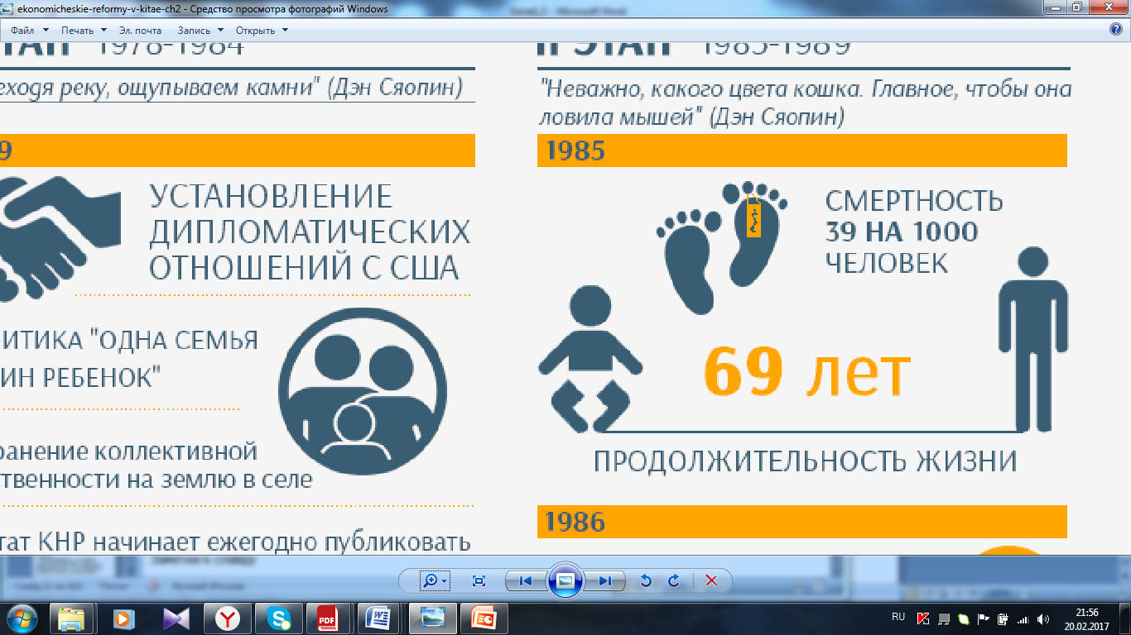

Slide 12
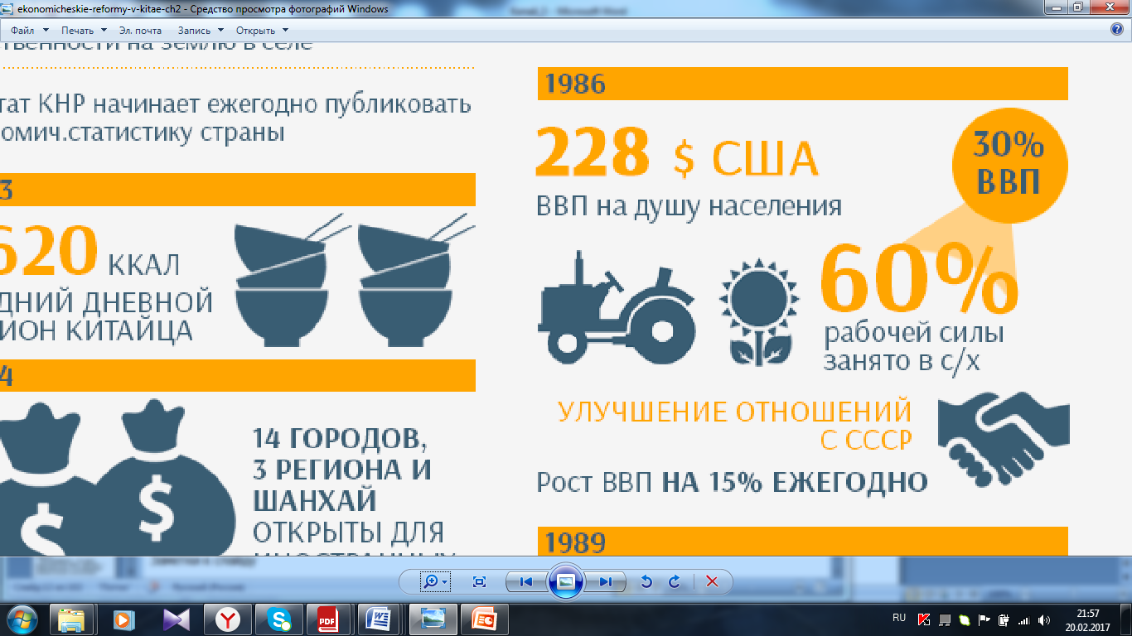

Slide 13
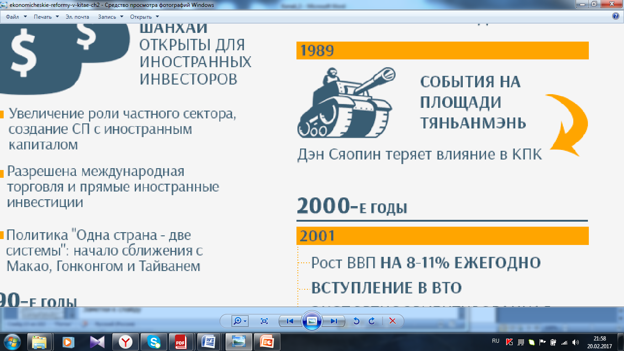

Slide 14
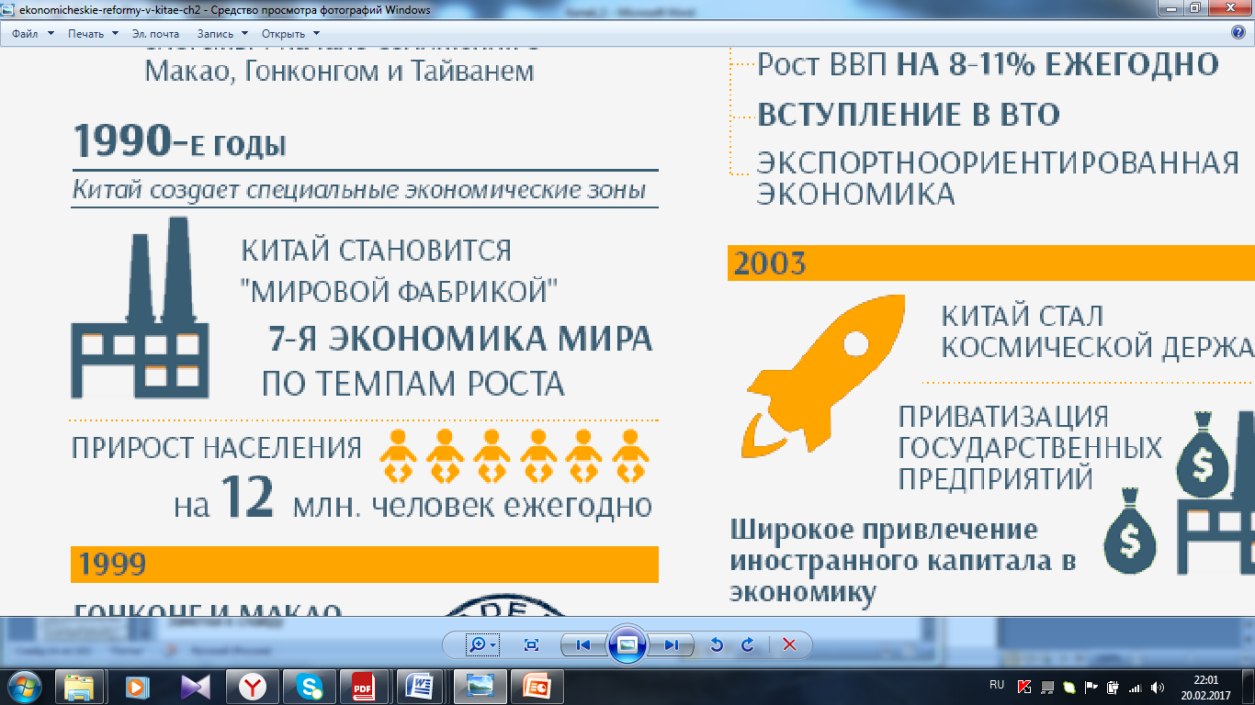

Slide 15
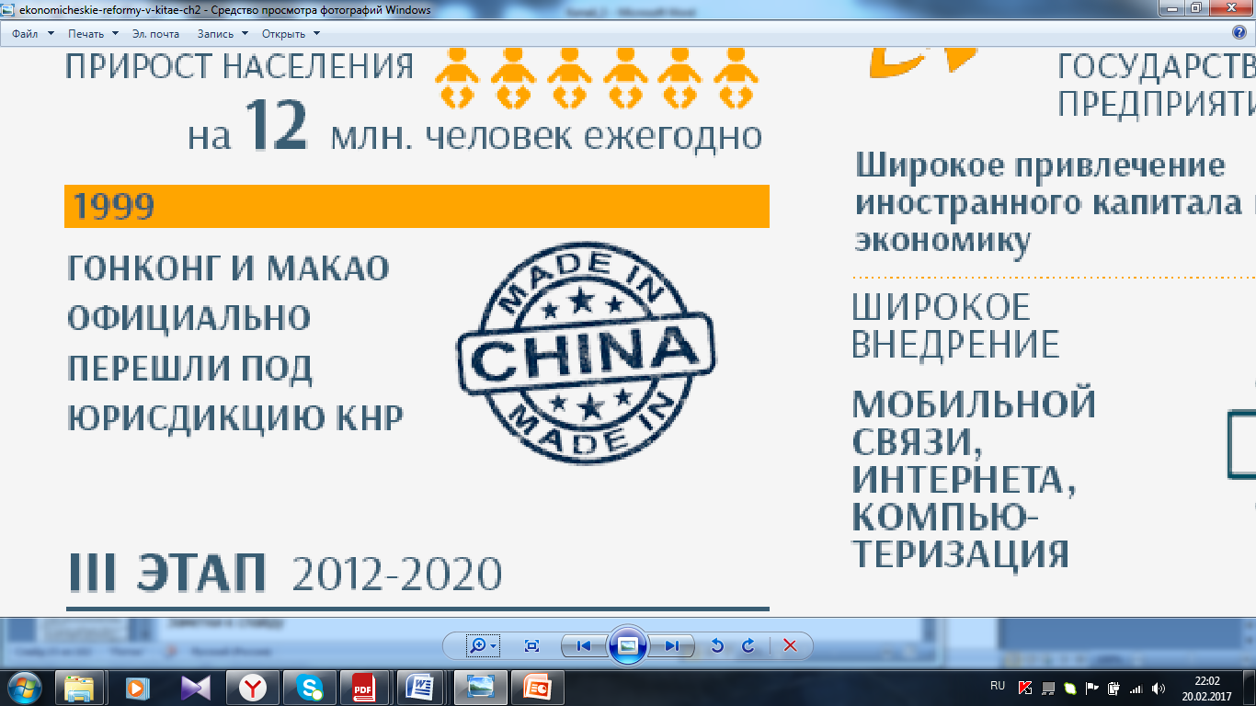

Slide 16
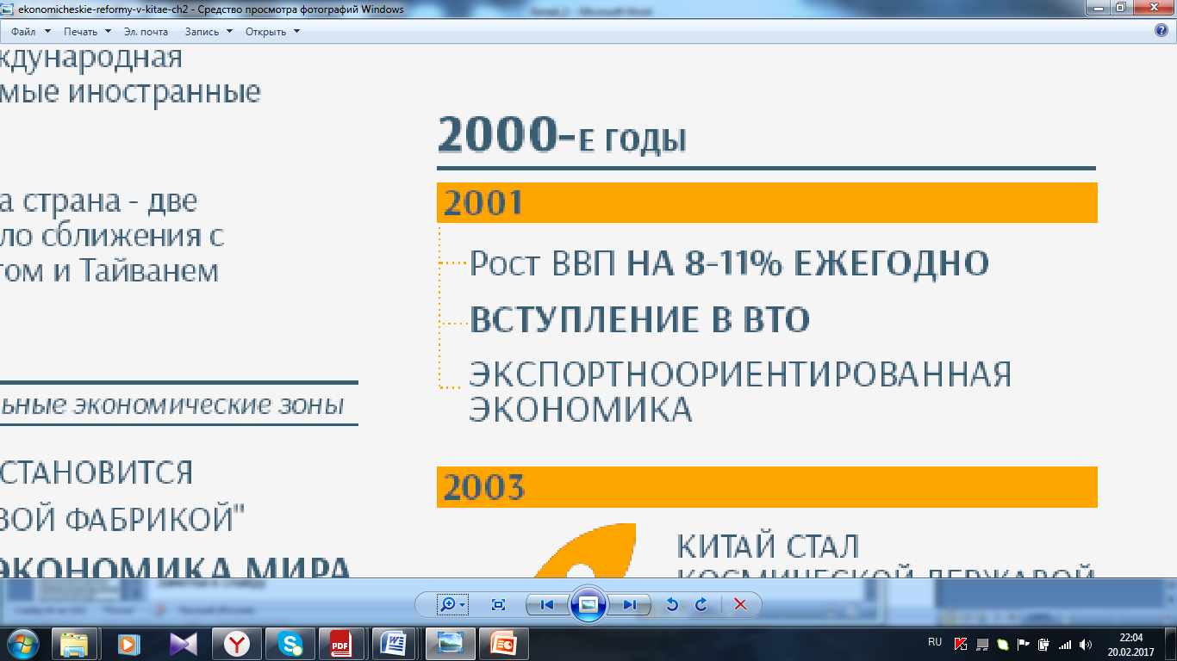

Slide 17
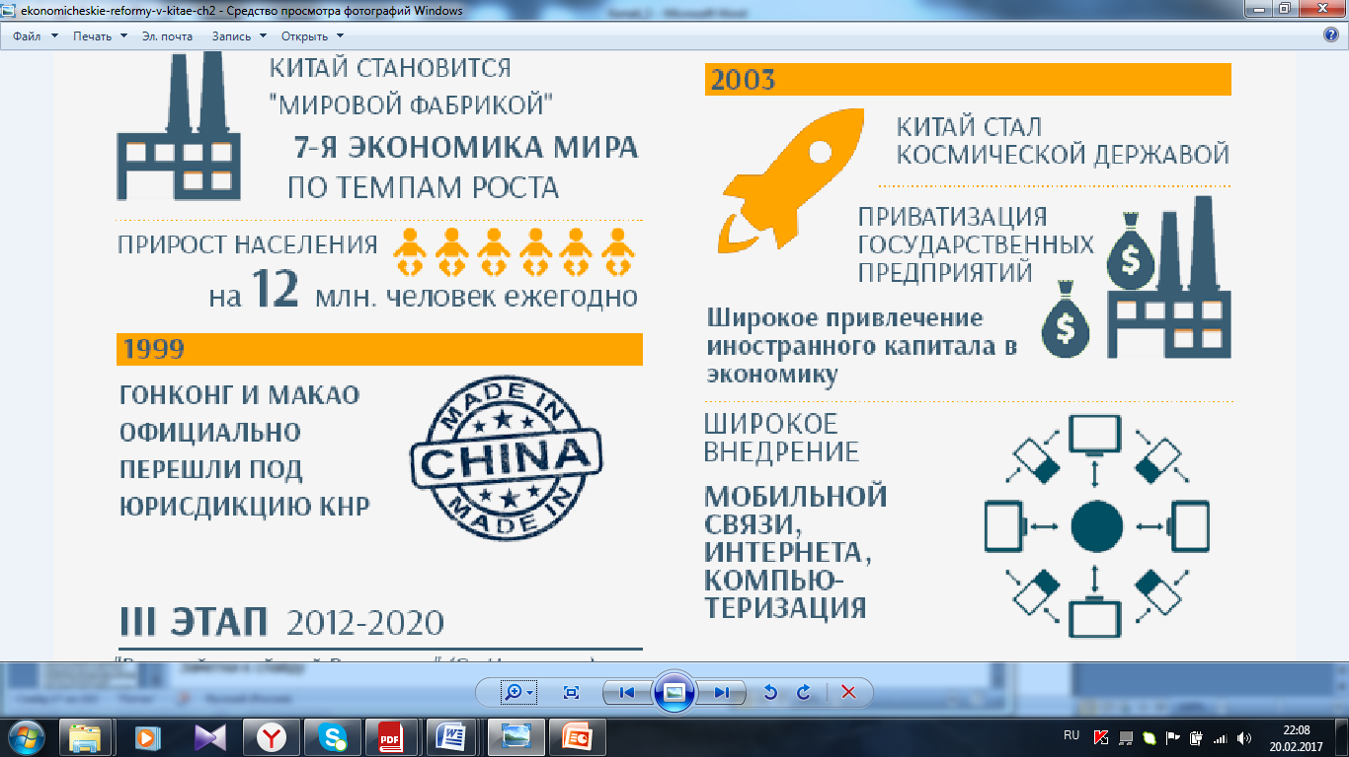

Slide 18
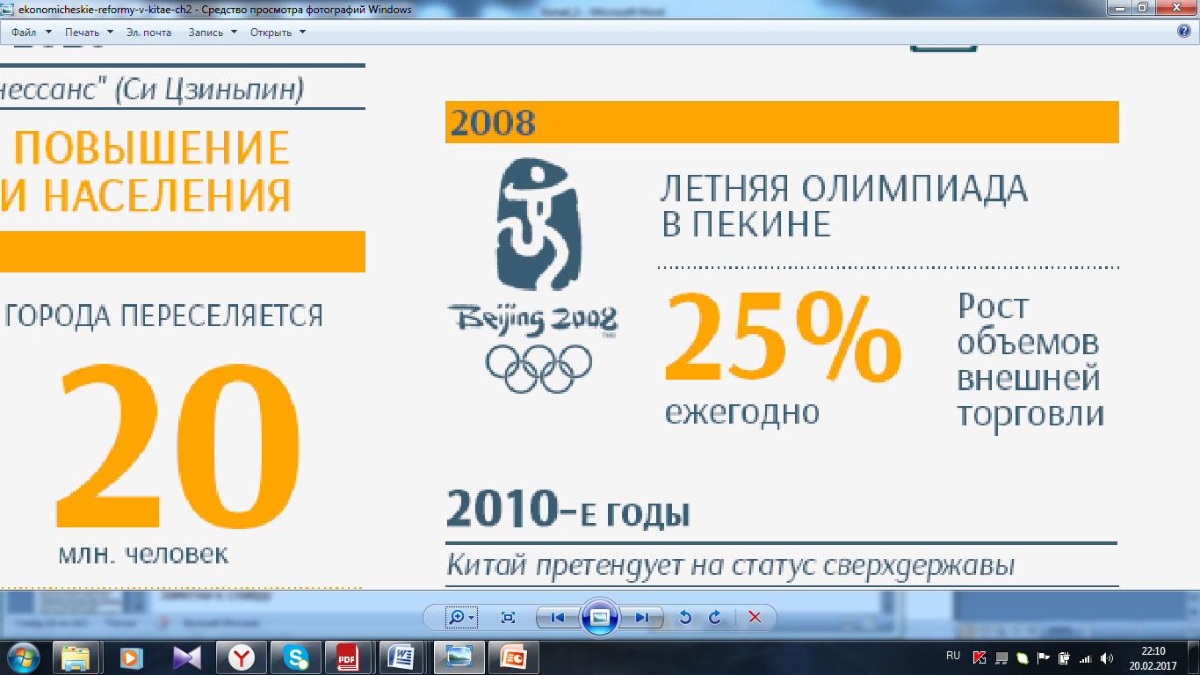

Slide 19
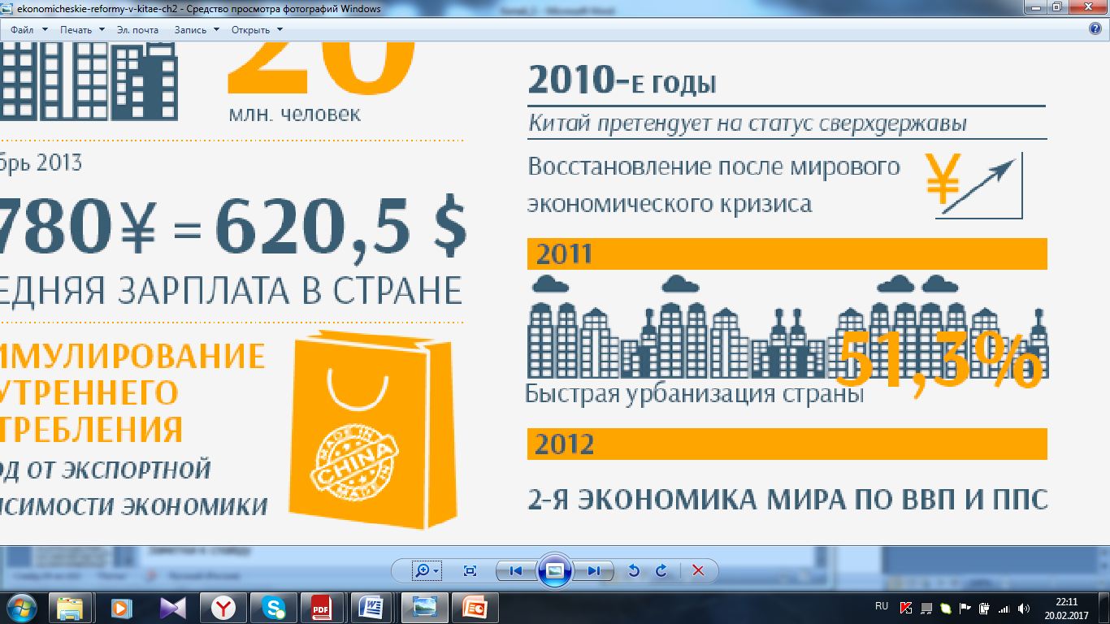

Slide 20
III ЭТАП 2012 – 2020 гг.
«Великий китайский Ренессанс»
Си Цзиньпин

Slide 21
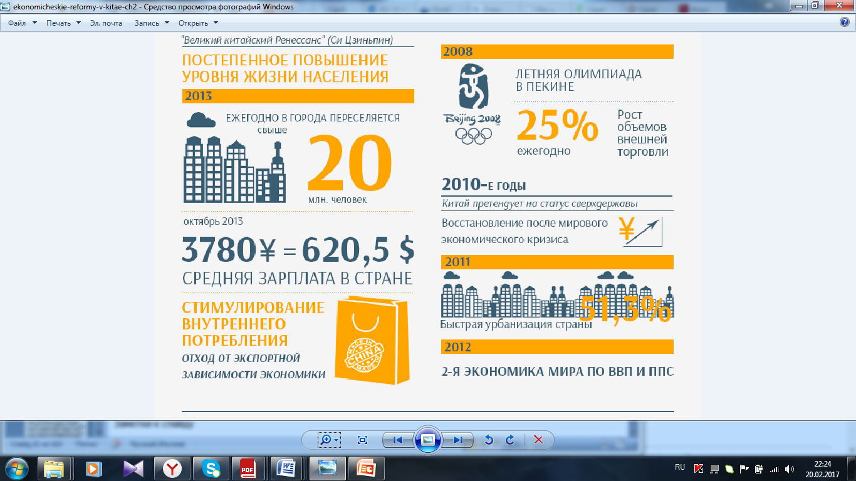

Slide 22
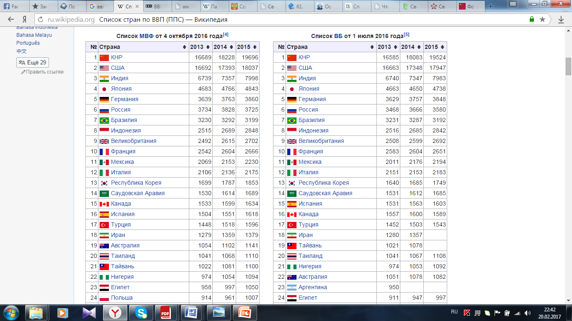

Slide 23
2. Специальные экономические зоны Китая
Китай занимает первое место в мире по общей стоимости ВВП. Когда экономика страны перешла в режим доступности для иностранных инвестиций и приобрела выход на рынок мировой торговли, Свободные экономические зоны начали развиваться быстрыми темпами и стали приносить стабильный доход. Основные зоны Китая, предоставляющие льготный режим работы:
1. Шэньчжэнь
2. Шаньтоу
3. Хайнань
4. Сямэнь
5. Далянь
6. Новый район Пудун, расположенный на территории Шанхая.
Помимо них существует 13 свободных таможенных зон, 14 зон пограничного экономического сотрудничества, около 100 зон технико-экономического развития и около 80 зон новых и высоких технологий

Slide 24
Основные цели создания китайских СЭЗ:
привлечение иностранного капитала, передовой техники и технологии, овладение опытом управления, подготовка национальных кадров;
увеличение экспортной валютной выручки;
стимулирование реформы, предварительная “обкатка” ее мероприятий;
эффективное использование природных ресурсов;
стимулирование развития экономики страны в целом, передача передовой зарубежной технологии и опыта управления во внутренние районы страны;
создание “буферов” в связи с возвращением Гонконга (1997 г.) и Макао (1999 г.), а в перспективе и Тайваня;
мобилизация финансовых возможностей китайской эмиграции

Slide 25
В обеспечение ускоренного развития тех регионов страны, где находятся спецзоны всех типов (первоначально они создавались в приморских районах и послужили одним из факторов их опережающего роста), в 90-е гг. активно пошло создание зон технико-экономического развития во внутренних районах КНР как фактора выравнивания межрегионального баланса. Шанхайский район Пудун рассматривается как “локомотив” роста не только для Шанхая, но и для всей дельты реки Янцзы, являясь ключевым звеном хозяйственного района всего ее бассейна.

Slide 26
На развитие СЭЗ Китая оказали благоприятное воздействие как объективные факторы:
дешевизна и избыток рабочей силы;
благоприятное географическое положение (выход к морю, наличие портов), близость Гонконга, Макао и Тайваня;
на Хайнане - наличие благоприятных природных ресурсов для развития туризма, металлургии, тропического земледелия;
так и субъективные:
курс на реформы и открытость, взятый с 1978 г.; юридические гарантии для иностранного капитала;
экономические льготы;
приток ресурсов со всей страны для развития зон

Slide 27
Главными особенностями китайских СЭЗ являются:
1. Самостоятельное экономическое развитие на основе принципов рыночного регулирования.
2. Опора на иностранные капиталовложения. Так, за 80-е гг. в Шэньчжэне бюджетные ассигнования составили 10% всех инвестиций, средства центральных и провинциальных ведомств, а также китайских предприятий - 7%, накопления самой зоны - 37%, внутренние кредиты - 22%, иностранные капиталовложения - 24%.
3. Главный современный отраслевой приоритет - промышленность (до 1989 г. Китай шел практически на любые иностранные инвестиции в СЭЗ).
4. Экспортная ориентация производства, широкое привлечение импортного сырья.

Slide 28
Юридические основы создания и функционирования СЭЗ
Курс на привлечение иностранных инвестиций закреплен в Конституции КНР 1982 года.
Статус первых четырех из них регулируется решениями ВСНП об их создании, Хайнаня - специальным решением Госсовета КНР.
Статус каждой из зон технико-экономического развития был определен решением Госсовета КНР о ее создании, а района Пудун - пакетом из 9 документов, утвержденных Госсоветом и правительством Шанхая.
Единого закона по СЭЗ не существует, но в общей сложности по ним принято более 30 законодательных и нормативных актов.
Правом принимать местные положения по всем экономическим вопросам спецзон с последующим утверждением ПК ВСНП и Госсоветом КНР обладают собрания народных представителей провинций Гуандун, Фуцзянь и Хайнань. Все пять зон имеют права провинциальных правительств в области экономического регулирования и издания регулирующих нормативных актов.

Slide 29
Административно-организационные вопросы
Высшим органом административного управления зонами является Канцелярия Госсовета КНР по делам СЭЗ. Она разрабатывает основные политические установки и контролирует их выполнение, осуществляет общее руководство другими ведомствами в той части их деятельности, которая относится к СЭЗ.
В провинции Гуандун под руководством Канцелярии действует Комитет по управлению СЭЗ, осуществляющий текущее руководство зонами, включая разработку планов развития, рассмотрение и утверждение инвестиционных проектов, их регистрацию, регулирование вопросов труда и заработной платы, образования, культуры, здравоохранения, поддержания общественного порядка.

Slide 30
Административно-организационные вопросы
Шэньчжэнь находится под непосредственным хозяйственным руководством Комитета, функции текущего управления предоставлены муниципалитету. В других зонах при муниципалитетах созданы Комитеты по управлению СЭЗ. На Хайнане действует соответствующий орган в народном правительстве провинции. Зонами технико-экономического развития руководят Комитеты по управлению, действующие на правах органов местных правительств (как правило, их возглавляют вице-мэры городов, где находятся зоны).

Slide 31
Административно-организационные вопросы
Зоны обладают спецификой в основном в хозяйственной области, в политическом же плане их статус схож со статусом внутренних районов. В них действуют местные Собрания народных представителей, народные правительства, партийные и профсоюзные организации.
Охрана общественного порядка подчинена общему законодательству. На территории зон расположены воинские части.
За въездом и выездом на границах зон осуществляется административный контроль. Жесткость его не везде одинакова. Так, территория Шэньчжэна окружена оградой с рядом КПП.
Основанием для проживания и работы в зоне является вид на жительство, выдаваемый муниципальным отделом внутренних дел

Slide 32
Административно-организационные вопросы
Организационными центрами хозяйственной деятельности каждой из зон стали т. н. “компании развития”, на которые возложено общее руководство капитальным строительством, координация переговоров между китайским и иностранными партнерами. Они действуют в контакте с провинциальными и городскими властями. Имеют, главным образом в Гонконге и Макао, зарубежные представительства, занимающиеся работой по привлечению инвесторов.
Крупные СЭЗ могут иметь различные внутренние структурные подразделения, которые концентрируют усилия по решению определенных задач. Так, промышленный район Шэкоу является наиболее передовой частью СЭЗ Шэньчжэнь, где сосредоточены высокотехнологичные предприятия. Им руководит совет управляющих района, состоящий из работников местных органов управления.
В СЭЗ формируются также таможенные зоны (зоны свободной торговли), находящиеся вне таможенной границы КНР (всего в КНР 13 таких зон). В них могут создаваться предприятия для экспортной переработки, склады и т. п. Ввоз товаров из этих зон внутрь Китая допускается лишь с особого разрешения.

Slide 33
Процедура создания СП
Переговоры о заключении контракта и получение разрешения на создание совместных предприятий (СП) обычно проходят по следующей схеме:
Сначала подается заявление о намерении открыть дело. К нему прилагаются данные по оценке планируемых капиталовложений, о размере необходимого земельного участка, требования к “инфраструктурному обеспечению”, описание предполагаемых каналов сбыта.
Затем проводятся переговоры, подписывается контракт (зарубежный предприниматель может подыскать себе партнера самостоятельно или при посредничестве местных компаний развития или т. н. компаний по трастовым операциям и инвестициям).
Следующий этап - получение визы городского народного правительства, лицензии таможни и составление списка необходимого импорта. Иностранному инвестору необходимо разрешение на открытие дела от муниципального бюро торгово-промышленной администрации (органа Госуправления торгово-промышленной администрации).
И наконец, нужно получить санкцию на отвод земельного участка и заключить договор на долгосрочную аренду земли.

Slide 34
Контракт о создании СП
Удельный вес инвестиций иностранного участника согласно законам должен составлять не менее 25% уставного капитала, в противном случае предприятие не может иметь статуса СП. Верхний предел участия не устанавливается. Разрешено создание предприятий, полностью принадлежащих иностранному капиталу.
Срок деятельности предприятия может не ограничиваться. Государство дает предприятиям гарантию от национализации. Главный орган совместного предприятия - правление - решает все основные вопросы его деятельности. Состав правления назначается сторонами на 3 - 5 лет. Председателем может быть как гражданин КНР, так и иностранец. Он не обладает правом принятия единоличных решений, а по спорным вопросам проводятся консультации. Председатель является представителем предприятия как юридического лица. За повседневную деятельность отвечает главный управляющий, назначаемый правлением.

Slide 35
СП является формально самостоятельным хозяйственным субъектом, но на практике ведомство, руководимое китайским участником, контролирует хозяйственную и финансовую деятельность, планы развития СП. Координация государственного плана с планом СП может осуществляться путем долгосрочных и краткосрочных контрактов

Slide 36
Наибольшей самостоятельностью обладают предприятия, контролируемые иностранным участником, особенно полностью принадлежащие последнему. Однако и они вынуждены действовать в рамках установленных законами и обычаями КНР ограничений (например на найм и увольнение рабочей силы). (Известен случай, когда иностранному инвестору, чтобы уволить китайского менеджера, пришлось закрывать все предприятие и заново проходить процедуру его создания. Во многих случаях иностранный инвестор вынужден менять зарубежных менеджеров, стиль руководства и жесткие требования которых не воспринимаются китайским персоналом)

Slide 37
В КНР не разрешается создание смешанных предприятий, нарушающих суверенитет и законы страны, противоречащих требованиям экономического развития Китая, загрязняющих окружающую среду, а также таких, в контрактах которых имеется очевидное неравенство сторон. Ограничены капиталовложения в СП, связанные: с обороной, производством на внутренний рынок, специализированными коммуникациями, средствами массовой информации, а также с рядом отраслей (автоперевозками, обработкой фотоматериалов, производством сигарет, продуктов питания, алкогольных напитков, сборкой бытовых электроприборов, часов, автомобилей и т. п.)

Slide 38
На СП существуют профсоюзы, которые входят в местный отраслевой союз. Профсоюз имеет право подписывать трудовые соглашения с руководством от имени рабочих, контролировать их выполнение. Его представитель входит с совещательным голосом в Совет директоров, дает согласие на увольнение

Slide 39
Планирование
В СЭЗ преобладает рыночное регулирование. Центр устанавливает лишь несколько основных директивных показателей: годовой финансовый доход, объем производства и снабжения по важнейшим видам промышленной продукции, получаемой или поставляемой по централизованным каналам, стабильные в течение нескольких лет нормативы отчислений в центральный бюджет, лимиты кредитной и денежной эмиссии.
Правительства зон самостоятельны в вопросах заимствования средств на мировом и внутреннем кредитном рынке, размещение за рубежом облигаций в рамках лимитов центра при условии, что сами отвечают за свои обязательства

Slide 40
Снабжение и сбыт
СП в СЭЗ могут закупать сырье и полуфабрикаты, топливо, запчасти и оборудование как внутри страны, так и на внешнем рынке. Для улучшения их снабжения создаются специальные снабженческие компании. Однако на практике оно в основном осуществляется по рыночным каналам. Поставки некоторых важных ресурсов, например электроэнергии, отстают от потребностей.
Администрация СЭЗ и СП может самостоятельно принимать решения об условиях экспорта готовой продукции. Широко распространен прием, когда экспорт продукции ложится на иностранного партнера СП (экспортные цены занижаются с целью перевода прибылей без уплаты налогов), что создает для китайской стороны определенные проблемы (китайская сторона лишена возможности изучать мировую коммерческую практику)

Slide 41
При реализации продукции на внутреннем рынке СП может действовать самостоятельно или на комиссионных началах через посреднические государственные компании (исключение составляет продукция, подлежащая плановому распределению). При этом покупатель обязан уплатить импортную таможенную пошлину. На внутреннем рынке, как правило, разрешается реализация высокотехнологичной или импортозамещающей продукции. Право СП на поставки своей продукции на внутрикитайский рынок и доля таких поставок в общем объеме производства оговариваются в контракте о создании СП

Slide 42
Ценообразование
На подавляющее большинство товаров и услуг СЭЗ действуют рыночные цены. Единые государственные цены сохраняются на железнодорожные, морские, авиационные перевозки, почтово-телеграфные услуги, жилье, воду, электроэнергию (в Шэкоу на электроэнергию, получаемую из Гонконга, действует гонконгский тариф, цена на воду также приближается к гонконгской), медицинское обслуживание, городской транспорт, централизованно распределяемые материальные ресурсы.
СП, устанавливая цены на свою продукцию, реализуемую на внутреннем рынке, обязано учитывать рекомендации организаций, контролирующих цены. Цены на продукцию СП на мировом рынке должны в основном соответствовать ценам на аналогичные товары государственных предприятий (в настоящее время создаются отраслевые ассоциации экспортеров, включающие как китайские, так и иностранные предприятия, которые наделены правом контроля за экспортными ценами)

Slide 43
Инвестиционный механизм
СЭЗ и зоны технико-экономического развития создавались по принципу отказа от государственных централизованных капиталовложений (в СЭЗ Шэньчжэнь, например, за счет центрального бюджета было профинансировано только строительство здания таможни на границе с Гонконгом, а также забора, отделяющего СЭЗ от внутренней части Китая). Единственным исключением стал Пудун, на развитие которого выделяются значительные средства из центрального бюджета.

Slide 44
Развитие СЭЗ финансируется сформировавшимся в них своеобразным механизмом. В ряде случаев компании за счет банковского кредита (из расчета 0,5 - 1 млрд. юаней на 1 кв. км территории) создают на небольшом участке необходимую инфраструктуру, иногда строят фабричные постройки, а затем сдают земельные участки и сооружения в аренду китайским и иностранным инвесторам. Арендные платежи идут в счет погашения кредита.
Наиболее последовательно этот механизм внедряется в Шэкоу, где работает гонконгская компания “Чжуншан” (принадлежащая правительству КНР). Она не только предоставляет землю и постройки, но и обеспечивает предприятия водой, электроэнергией, транспортными услугами. После освоения начального участка (в 3 - 5 кв. км) средства начинают вкладываться в его расширение, что обеспечивает дальнейшее его развитие на базе относительно небольших первоначальных затрат.

Slide 45
Другая модель, финансирующая развитие, отрабатывается на Хайнане. Эта зона начала развиваться позднее других, в условиях “инвестиционного голода” в стране, а площадь ее в десятки раз больше других СЭЗ. Поэтому внутренние инвестиции не могут быть основой ее быстрого подъема. Там практикуется выделение крупных участков земли для освоения зарубежными фирмами, которые сами создают всю необходимую инфраструктуру и используют землю и постройки по своему усмотрению

Slide 46
Налоговая система
СП в СЭЗ выплачивают следующие виды налогов:
подоходный;
налог на добавленную стоимость (НДС);
налог на транспортные средства;
налог на операции с недвижимостью;
акцизы;
таможенные пошлины.
Служащие совместных предприятий (как китайские, так и иностранные) уплачивают личный подоходный налог.

Slide 47
С китайских предприятий в СЭЗ взимается такой же подоходный налог, как с СП. Иностранному партнеру, реинвестирующему в Китае прибыль на срок не менее 5 лет, возвращается 40% от уплаченного подоходного налога в соответствии с реинвестируемой долей. СП, действующие в низкорентабельных отраслях (например в сельском хозяйстве), и СП, созданные в отдаленных, отсталых районах, могут получить 15 - 30%-ную скидку с подоходного налога на 10 лет после 5-летнего полного или частичного освобождения от его уплаты.
Юридическое лицо, инвестировавшее свыше $5 млн., или предоставившее передовую технологию, или действующее на предприятии с медленным оборотом капитала, может обратиться с просьбой о частичном или полном освобождении от налога.

Slide 48
Земельные отношения
Предоставление СП права пользования землей находится в компетенции местных народных правительств. Процедура выделения участка ложится на китайского партнера, а денежная оценка земли входит в его пай.
В СЭЗ существуют различные льготы при исчислении платы за пользование землей. Так, в Шэньчжэне предприятия с высокой технологией освобождаются от нее в первые 5 лет, а в последующие 5 платят только 50%. В Чжухае СП, использующие высокую технологию, либо малоприбыльные предприятия от нее освобождаются. В Сямэни плата за землю сокращена вдвое на сметный период строительства, а для зарубежных китайцев - на весь его срок

Slide 49
Иностранным инвесторам на Хайнане предоставляются скидки в следующих случаях:
при аренде горных и неосвоенных участков (5 - 10%);
при осуществлении высокотехнологичных проектов (5 - 10%);
при строительстве транспортной инфраструктуры, угольных шахт, электростанций, водохранилищ, учреждений образования и культуры (10 - 15%);
на осуществление сельскохозяйственных проектов при аренде горных и неосвоенных участков (10 - 15%);
Инвесторам из Гонконга, Макао и Тайваня предоставляются дополнительные льготы.

Slide 50
Помимо предоставления земельных участков для создания СП, практикуется сдача земли иностранным инвесторам в аренду (подряд) для комплексного освоения.
Определены максимальные сроки аренды:
для строительства жилья - до 70 лет;
для промышленного использования - до 50 лет;
для строительства объектов науки, здравоохранения, образования, культуры, спорта - до 50 лет;
для объектов торговли, туризма, развлечений - до 40 лет;
для комплексного использования - до 50 лет.

Slide 51
По истечении срока контракт может быть продлен. Земельные участки могут сдаваться в аренду как на основе двустороннего соглашения, так и с аукциона. Ставки аренды колеблются в зависимости от местоположения участка и его назначения от 20 - 30 до 4000 - 5000 юаней за 1 кв. м. Как правило, ставки за землю, выделяемую под промышленные предприятия, в 8 - 10 раз ниже, чем под предприятия торговли и строительство коммерческого жилья

Slide 52
Валютное регулирование
Ведущий орган валютной системы страны - Государственное управление валютного контроля (ГУВК), действующее в системе НБК. Действует единый межбанковский валютный рынок. Уполномоченным банкам (этот статус имеют практически все зарегистрированные в КНР банки) дано право покупать и продавать на нем инвалюту. Предприятия обязаны продавать уполномоченным банкам валютную выручку и покупать у них валюту для оплаты расходов по рыночному курсу.
В свою очередь НБК устанавливает для уполномоченных банков (за исключением инобанков) лимит открытой валютной позиции, при превышении которого они обязаны продать избыток СКВ Центробанку. Исключение сделано лишь для предприятий, имеющих регулярные затраты в СКВ, а также для СП. Этим категориям предприятий может быть предоставлено право иметь текущий валютный счет. Лимит открытой валютной позиции устанавливается для них ГУВК с учетом специфики хозяйственной деятельности каждого предприятия

Slide 53
Социальные вопросы
В каждой СЭЗ действуют государственные бюро по трудоустройству и хозрасчетные компании трудовых услуг. Администрация СП сообщает им о своих потребностях в кадрах либо самостоятельно осуществляет их подбор в любом районе Китая, либо приглашает работников из-за рубежа. Любое китайское учреждение и предприятие обязано перевести на работу в СП необходимых последнему специалистов, но на практике это часто не соблюдается.
При найме на работу в СП работник проходит квалификационный экзамен и заключает контракт, сначала “испытательный” на полгода, затем при согласии сторон официальный на 3 - 4 года. Предприятие имеет право уволить работника, не соответствующего требованиям контракта, однако на это необходимо разрешение местных органов труда. При увольнении работника СП выплачивает ему компенсацию в соответствии с отработанным сроком.

Slide 54
Заработная плата
В системе заработной платы действует принцип: “ниже, чем в Гонконге, выше, чем во внутренних районах страны”. Доход рабочих и служащих складывается из сравнительно низкой основной зарплаты и многочисленных надбавок, в сумме ее превышающих. В рамках реформы зарплаты в СЭЗ надбавки и дотации включаются в заработную плату. На большинстве предприятий, в т. ч. и в СП, зарплата состоит из следующих элементов:
в основная (зарплата по разрядам) - около 31% общей суммы;
в по занимаемой должности - около 37%;
в “плавающая”, зависящая от итогов хозяйственной деятельности предприятия и трудового вклада работника, - около 22%;
надбавки за работу в СП в пограничных районах, антиинфляционные дотации - около 10%;
Применяются и различные формы сдельной оплаты труда. СП имеют право определять не только нормативы и формы зарплаты и окладов, но и систему вознаграждений и денежных пособий.

Slide 55
Режим проживания на территории СЭЗ
Личная свобода иностранных граждан не может быть нарушена без санкции или разрешения народного суда. Приехавшим на срок 6 и более месяцев, необходимо получить временное удостоверение на пребывание в СЭЗ (хуацяо и соотечественникам из Гонконга, Тайваня, Макао - временный вид на жительство). Если срок пребывания превышает 1 год, иностранцы получают постоянное удостоверение, а хуацяо - постоянный вид на жительство.

Slide 56
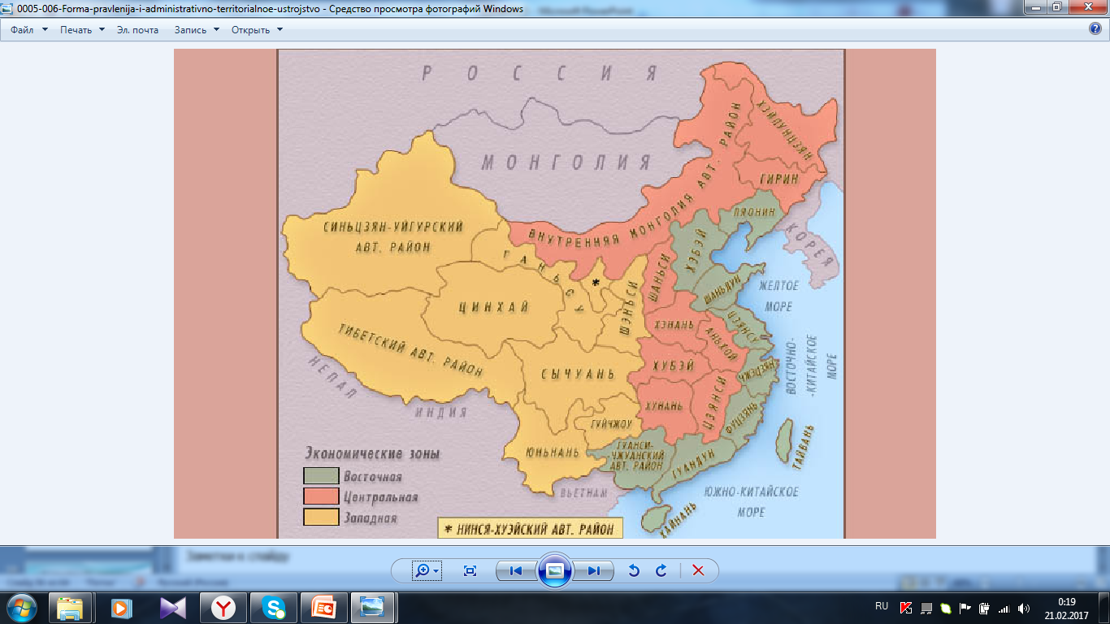

Slide 57
СПАСИБО ЗА ВНИМАНИЕ!

